Slide 1

Projeto Back-End
Amanda Senra , Thais Bustamante e Vitor Lobianco

Slide 2

O que fizemos?
Requisitos
Dor
Banco de Dados
Reuniões:
09/03
27/04
Projeto nasceu da necessidade de uma plataforma de chamados para a empresa AS3 Engenharias
Protótipo
Diagramas
Código em Java
Estados e Classes

Slide 3
Requisitos
Cadastrar novos usuários.
Encontrar um usuário pelo e-mail.
Vizualizar todos os chamados do seu setor.
Abrir um chamado.
Fazer login.
Usuários
Buscar um chamado a partir dos seus status (aberto, em atendimento, fechado, pendentes e pausado.)
Buscar um chamado pelo responsável.
Classificar chamado por setor.
Restringir acesso de acordo com a carga e setor do usuário.
Ter níveis de urgência
Chamados
Setor TI faz a triagem dos chamados
Usuário administrador pode buscar o quantitativo de chamados
Setor TI pode atualizar chamado de outros setores
Permissão

Slide 4
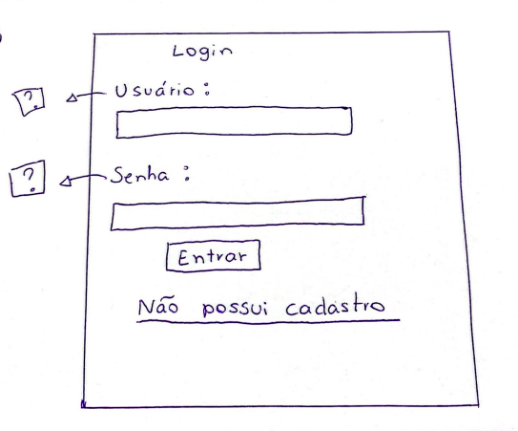
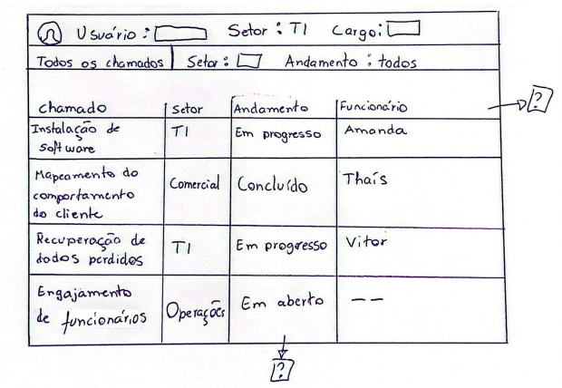
Protótipo
1
2

Slide 5
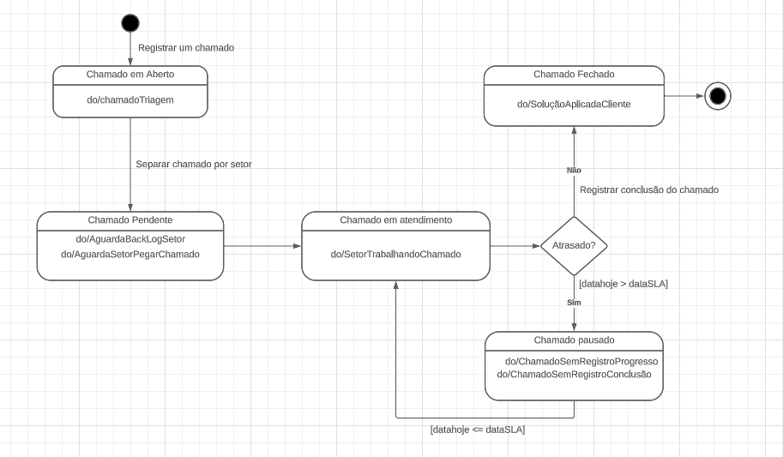
Diagrama de Estados
Mars
Venus
Saturn

Slide 6
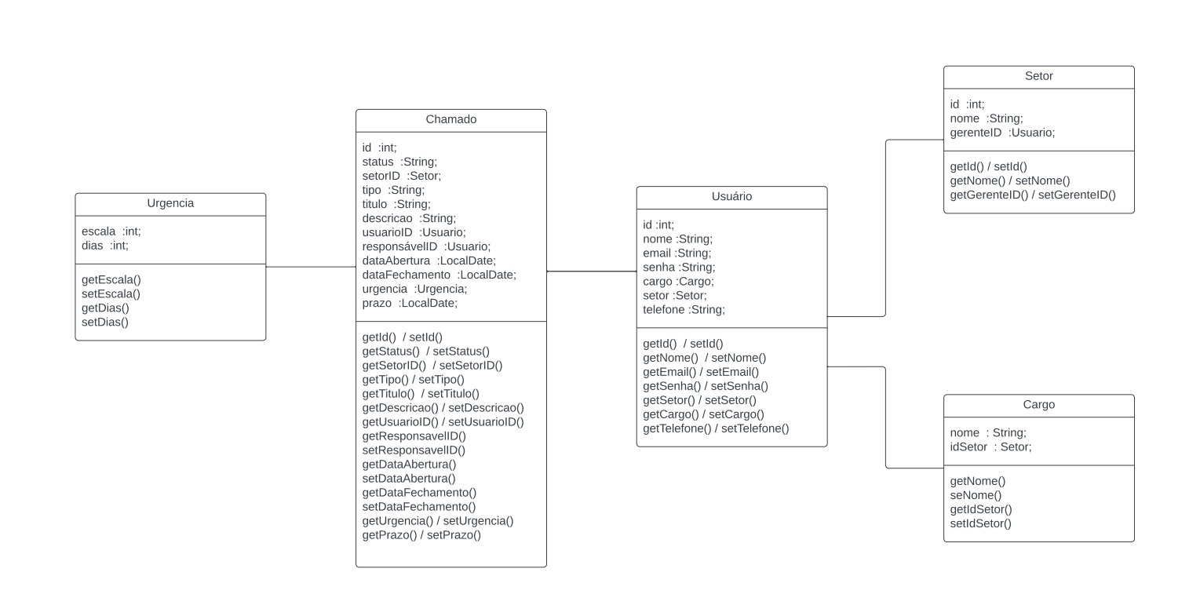
Diagrama de Classes
Mars
Venus
Saturn

Slide 7
Código e considerações finais
Repositório GitHub
https://github.com/thabus/Projeto-Backend/tree/main
Obrigada!

